Slide 1

物体检测
汇报人：高衡
小组成员
161250034 郭丰睿
171250608 沈达
181250004 曹克安
181250034 高衡

Slide 2
目录
实现思路
踩坑
反思

Slide 3

yolo3
1_prepare.py
数据预处理
提取train.json中所有category，并将train.json文件与val.json中的数据冗余信息去除并统一转化为yolo要求的固定txt格式，
如：图片.jpg x1,y1,x2,y2 …中间以空格为界
2_train.py
应用yolo算法
Yolo3算法小改
版本配置
Tensorflow:1.14.0
Keras: 2.2.4
训练评估模型
利用yolov3.weight作为模型放进去训练生成yolo_weight.h5
3_test.py
生成test.json

Slide 4
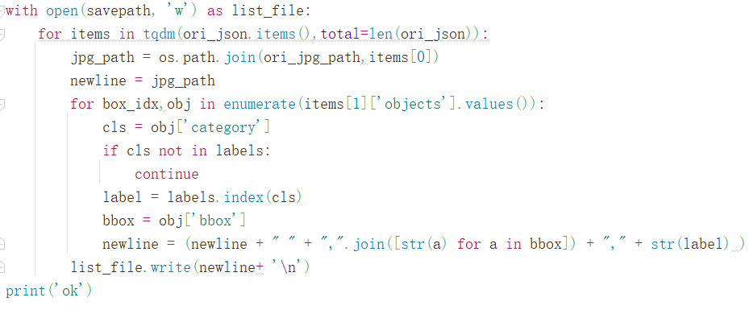
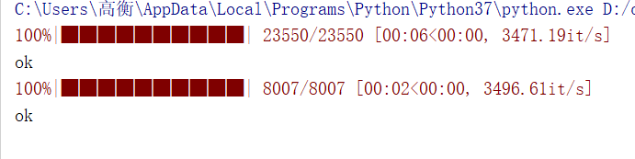
数据预处理
从图片的物体中提取框的四个坐标。
train.json，val.json均转化为yolo3要求的格式。
同时，为了实现数据处理过程进度的可视化，我们基于tqdm库，利用json_item与其总数相除实现了进度条
for items in tqdm(ori_json.items(),total=len(ori_json))

Slide 5
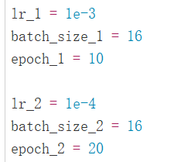
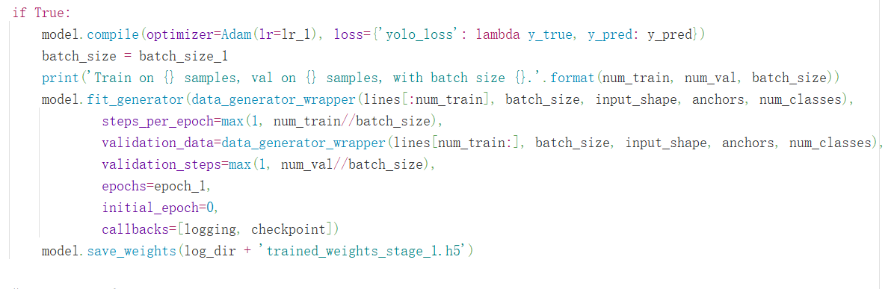
Yolo3算法
两次迭代：
第一次训练frozen layers,进而得到一个固定的loss损失率。这一步能够保证模型不出现很坏的情况。
另外迭代次数也会起重要作用,迭代少的话发生欠拟合；迭代多会发生过拟合。
由于性能问题，我们最后选择第一次生成的模型进行10次迭代。
第二次训练所有的layer,使模型具有更多的信息识别能力。
这个训练一般要尽可能多，这样生成的模型相对更好。
设置参数
第一次迭代

Slide 6
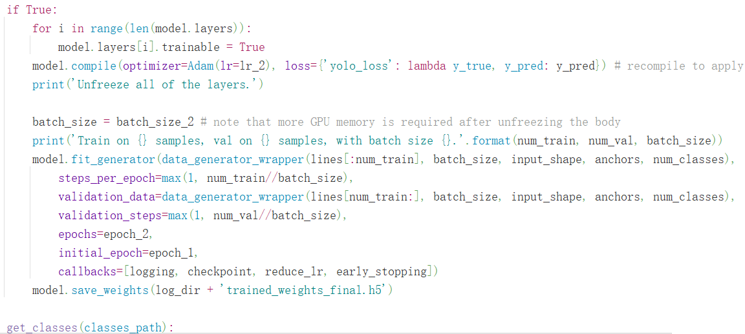
Yolo3算法
比第一次训练多了一项解冻

Slide 7
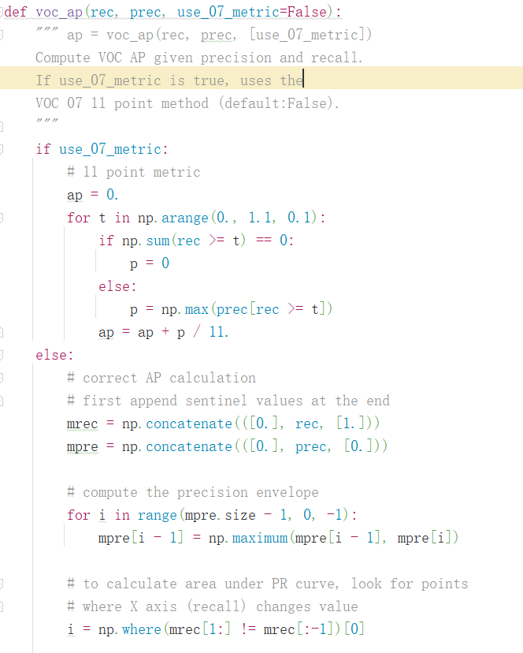
评估模型
这里忽略了助教eval的代码，从csdn上找了一份计算每个ap以及总的map的代码，作为训练时评价的实时指标。
VOC：visual object classes
PASCAL VOC 挑战赛是视觉对象的分类识别和检测的一个基准测试，提供了检测算法和学习性能的标准图像注释数据集和标准的评估系统。
VOC在2010之后换了评价方法，所以决定是否用07年的
原文链接：https://blog.csdn.net/laizi_laizi/article/details/103887550

Slide 8
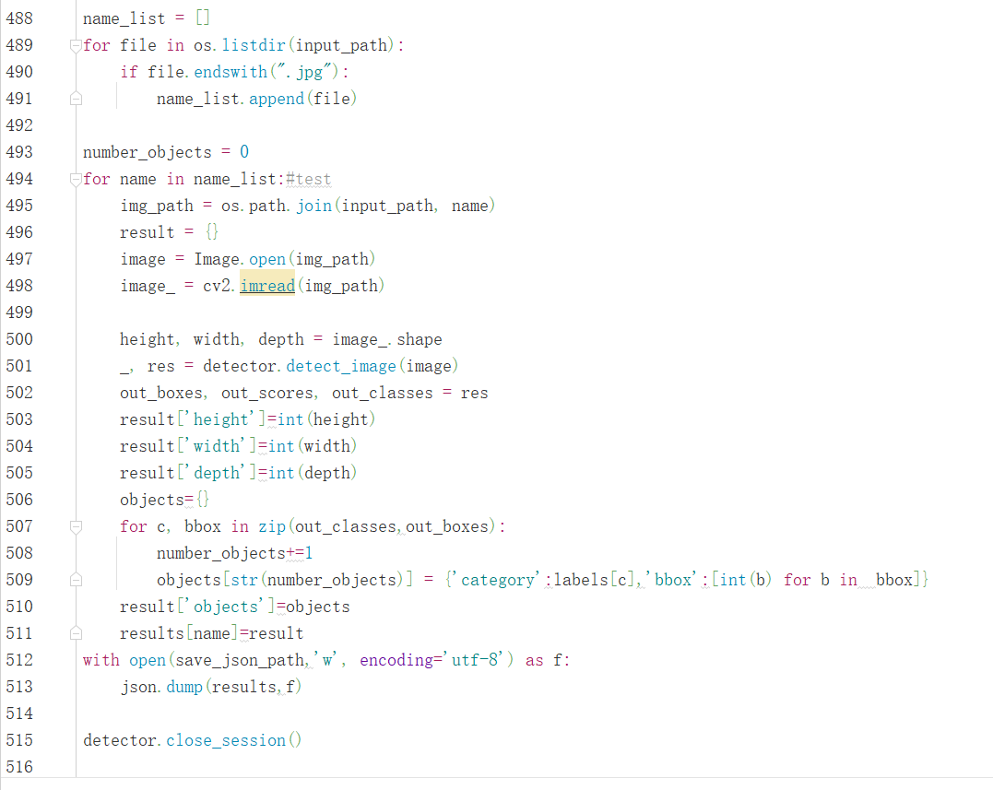
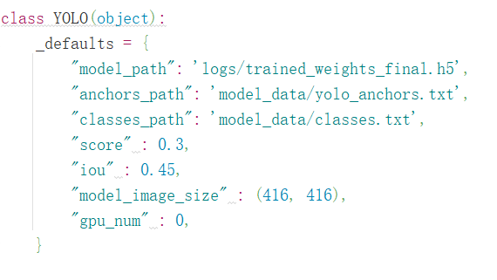
生成test.json
结果写入json文件
YOLO模型的配置

Slide 9
踩坑
Kmeans卷积核变动导致不断index out of range
环境配置keras与tensorflow版本需要配套
数据格式转化时也是会出现问题。因为category中部分名称中间有空格，如果还用字母表示同样会出现index out of range.部分数据为空的情况。数据格式解码是也有问题。
调参方向不对时，训练效果不佳。

Slide 10
反思与绝望
问了周围的同学，相当一部分都是在套yolo模型，实际上对大家来说，至少对我来说读懂yolo源码，很有难度
组内没有租gpu训练，cpu跑了十几个小时
在这两次实验中已经尽力，目前感到了深深的挫败

Slide 11
Github地址及参考文献
Github地址：https://github.com/hou59/detection_yolo.git
参考文献：
物体检测评价指标--mAP介绍：
https://zhuanlan.zhihu.com/p/48693246
https://blog.csdn.net/laizi_laizi/article/details/103887550
json文件读写与格式转换：
https://blog.csdn.net/Alade_cuncun/article/details/90265646
https://blog.csdn.net/Junetest/article/details/109093179
yolo
https://blog.csdn.net/hhhhhhhhhhwwwwwwwwww/article/details/107284759
https://blog.csdn.net/chenmaolin88/article/details/79357263
https://github.com/qqwweee/keras-yolo3

